Slide 1
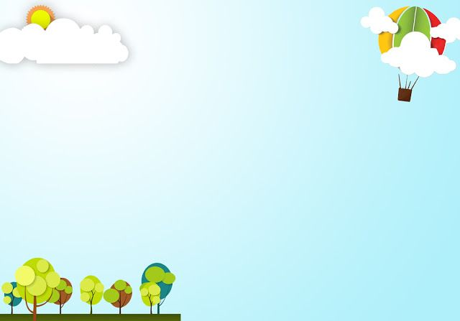
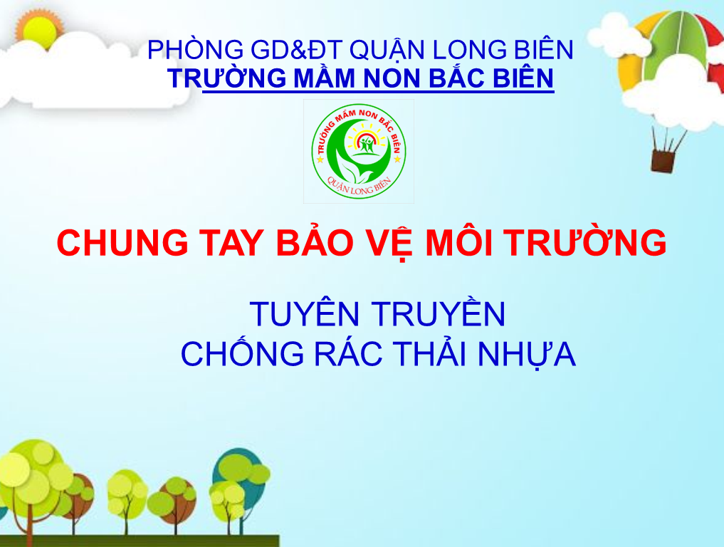

CHUNG TAY BẢO VỆ MÔI TRƯỜNG
PHÒNG GD&ĐT QUẬN LONG BIÊN
TRƯỜNG MẦM NON BẮC BIÊN
TUYÊN TRUYỀN
CHỐNG RÁC THẢI NHỰA

Slide 2

Rác, như chúng ta đã biết, nó được phân ra thành rất nhiều loại.

Slide 3
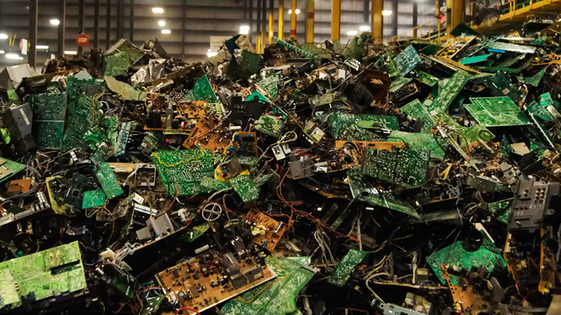
Rác thải điện tử

Slide 4
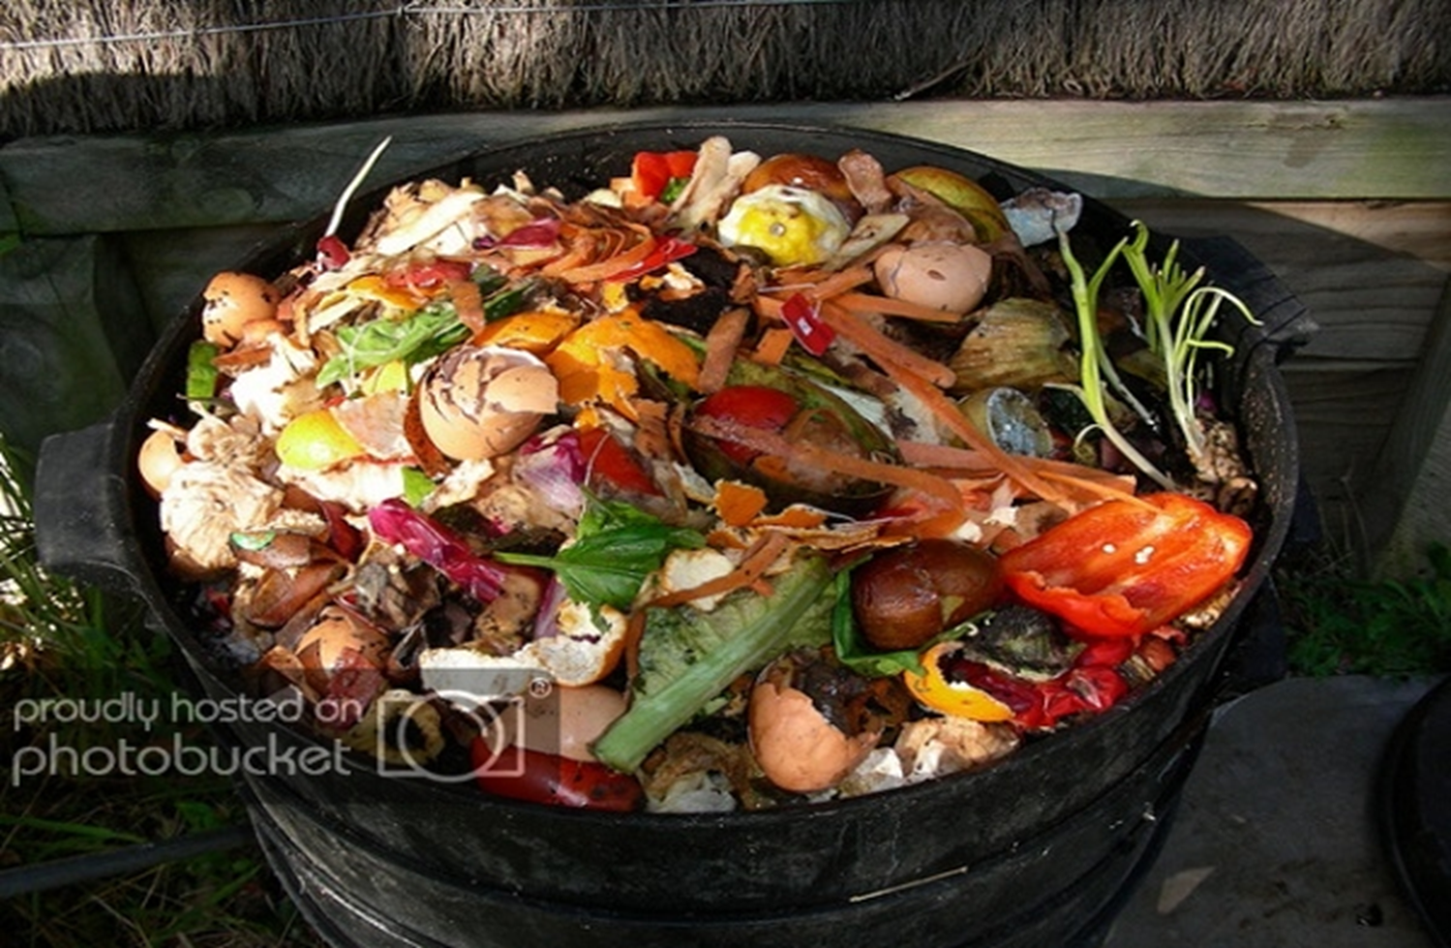
Rác thực phẩm

Slide 5
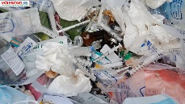
Rác y tế

Slide 6
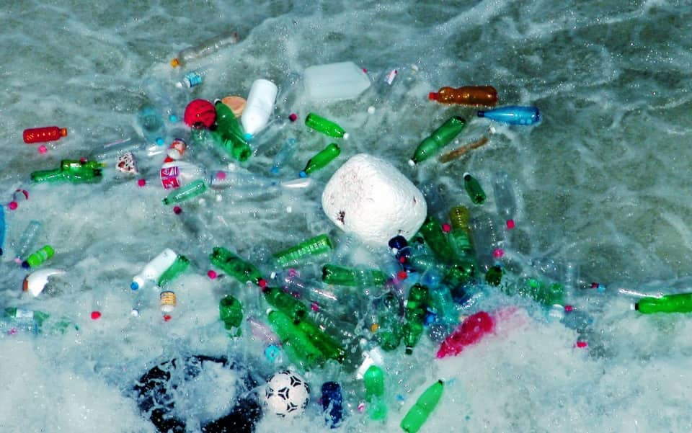
Rác thải nhựa

Slide 7
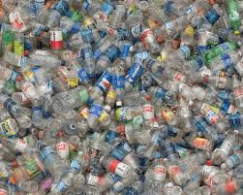

Slide 8
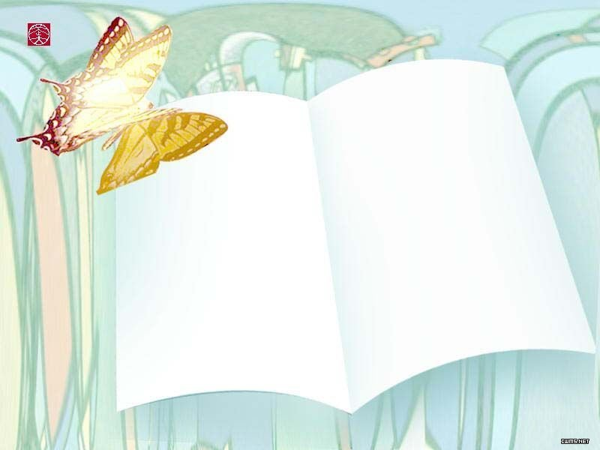
RÁC THẢI NHỰA LÀ GÌ ???

Slide 9
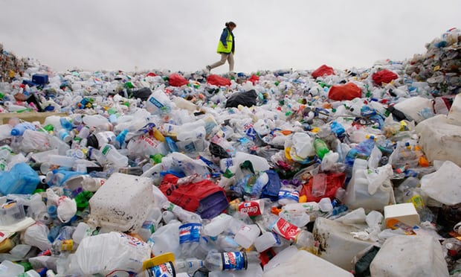
Rác thải nhựa là rác thải không được phân hủy trong nhiều môi trường, gồm chai lọ, túi ni lông hay đồ chơi cũ

Slide 10
NGUYÊN NHÂN

Slide 11
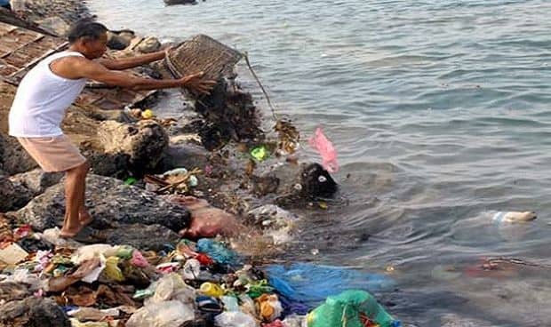
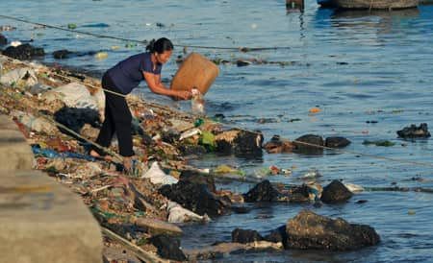
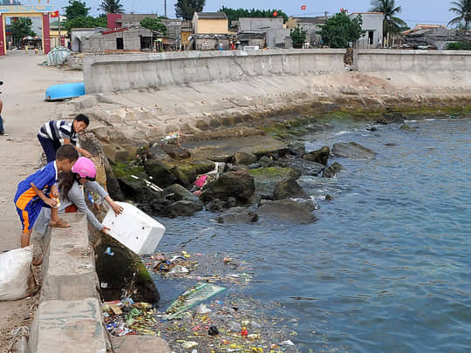
Đó chính là ý thức, người lớn làm cho trẻ em học theo, người này làm rồi người khác bắt chước, để rồi tạo ra những thói quen truyền từ người này sang người khác.

Slide 12
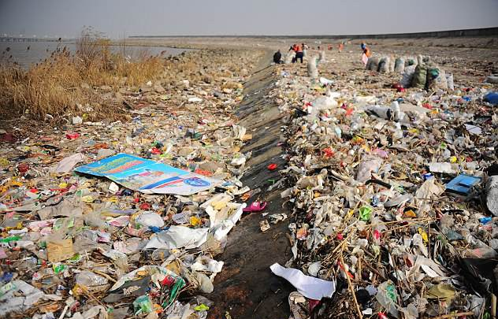
Càng có nhiều rác thải không được xử lý đúng cách, càng nhiều rác nhựa sẽ bị thải vào các con sông và đi theo con đường này ra biển.

Slide 13
TÁC HẠI CỦA RÁC THẢI NHỰA

Slide 14
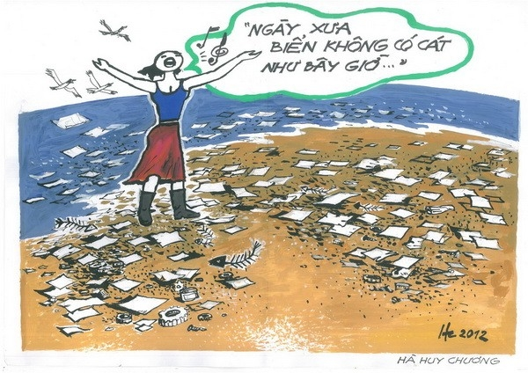
Nếu không xem rác là nguồn tài nguyên có lợi để khai thác sử dụng mà vứt rác bừa bãi thì rác sẽ gây tác hại rất lớn cho môi trường và ảnh hưởng xấu đến sức khoẻ con người

Slide 15
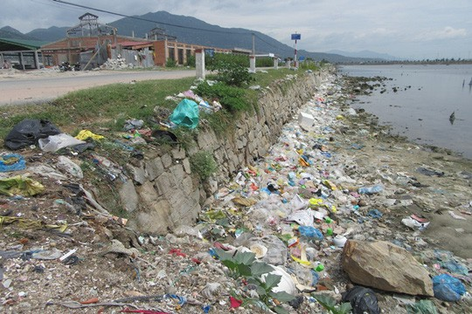
Thời gian để phân hủy:
Rác thải nhựa cần rất nhiều thời gian để phân hủy như: Túi nhựa ít nhất là 100 năm; chai nhựa ít nhất là 200 năm. Thời gian để phân hủy hoàn toàn là 450 năm. Do đó rác thải nhựa không chỉ gây thiệt hại về môi trường, mà còn gây tổn thất lớn cho cả kinh tế.

Slide 16
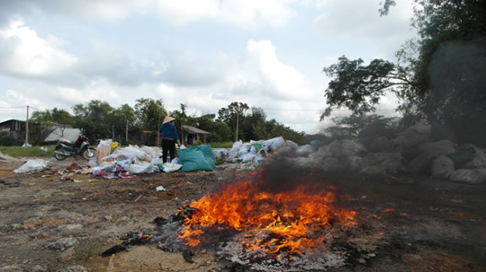
Ảnh hưởng xấu đến sức khỏe:
Nhựa sẽ dễ dàng tan chảy trong khoảng nhiệt độ từ 70 – 800 độ C và hòa vào thực phẩm, đi vào cơ thể của bạn. Những chất độc đó tích lũy lâu ngày sẽ gây ra các bệnh vô cùng nguy hiểm. Đặc biệt, trong nhựa có chứa một chất độc hại là DOP. Chất độc này có thể gây ảnh hưởng giới tính ở các bé nào và gây vô sinh ở các bé gái.

Slide 17
Tác động tiêu cực đến môi trường
Việt Nam ta có hơn 10 triệu người thì chúng ta hằng ngày thải ra môi trường bao nhiêu rác thải nhựa? Cũng tương tự như thế, những vật dụng nhựa nhỏ bé như ống hút nhựa, sau mỗi lần uống nước bạn vứt đi, khi thống kê lại sẽ là một con số khổng lồ bạn không thế tin được. Và còn tỷ tỷ những loại rác thải nhựa khác đang đe dọa môi trường sống chúng ta từng phút từng giây.

Slide 18
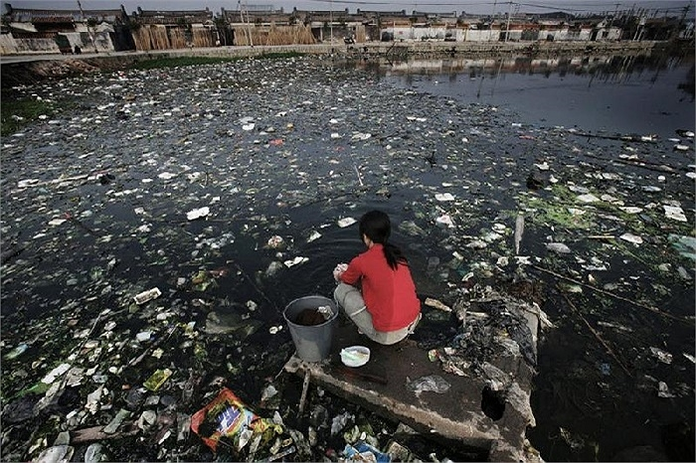
Ô nhiễm nguồn nước.

Slide 19
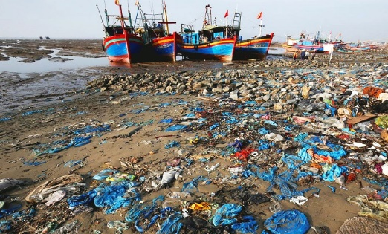
Các vật dụng khó phân huỷ không dùng được nữa mà thải bừa bãi ra
xung quanh thì môi trường ngày càng chứa nhiều loại vật gây chật chội, mất vệ sinh và mất mỹ quan, tạo cơ hội cho các loài nấm và vi khuẩn, côn trùng độc hại phát triển gây độc hại cho sinh vật sống.

Slide 20
Sau khi bị vứt ra ngoài thiên nhiên, nhựa sẽ mất một khoảng thời gian cực kỳ lâu để tiêu hủy. Các sản phẩm từ nhựa sẽ tách dần ra thành các hạt nhỏ chứ không hề tiêu biến hết. Những hạt nhỏ ly ti đó có thể ngấm vào đất đi vào các mạch nước ngầm. Ngoài ra, nhựa còn lẫn vào nước, ngăn chặn khí oxy làm cho các sinh vật dưới nước không thể hô hấp được. Hoặc chúng có thể bị các sinh vật như cá nuốt vào và có rất nhiều khả năng con người sẽ ăn nhầm phải và nhiễm độc.

Slide 21
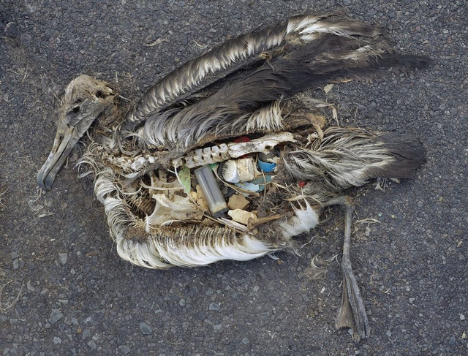
Đây cũng là nguyên nhân tuyệt chủng của một số loài động vật biển, rác thải nhựa hiểm họa cho đại dương. Nguồn rác thải chủ yếu đổ ra biển đó là rác thải sinh hoạt của ngư dân và các hoạt động du lịch tại các bãi biển và hòn đảo trên khắp thế giới

Slide 22
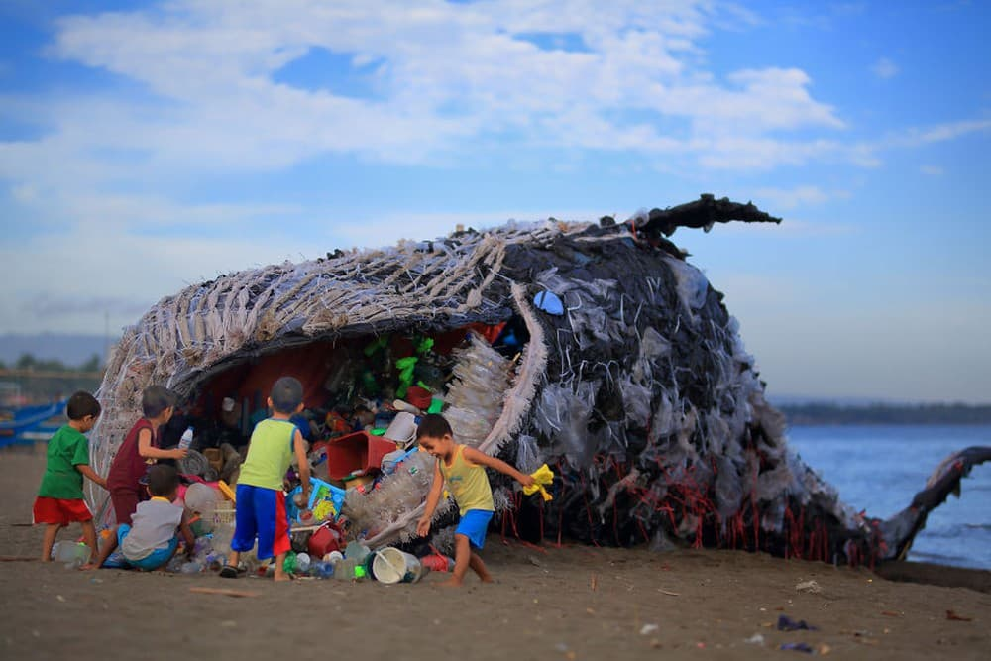
Con cá voi này chết vì rác thải nhựa quá nhiều trong dạ dày

Slide 23
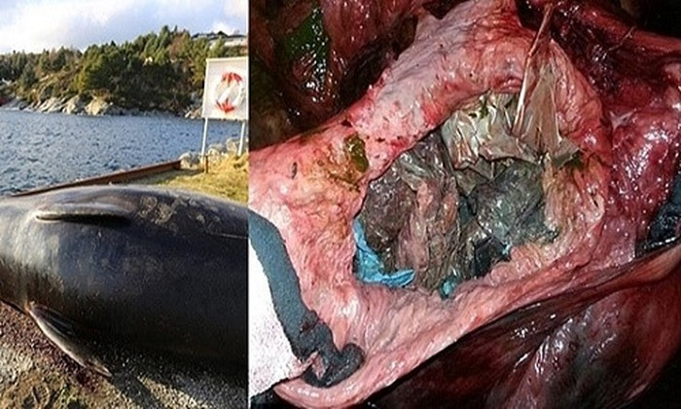
Đầu tháng 6/2018, người ta phát hiện có con cá voi dạt vào bờ biển Thái Lan trong tình trạng không thể dung nạp dinh dưỡng, các nhân viên Thái Lan nỗ lực để cứu sống chú cá nhưng nó vẫn chết sau đó. Người ta phát hiện hơn 80 chiếc túi nylon, nặng khoảng 8kg được tìm thấy trong dạ dày của con cá voi.

Slide 24
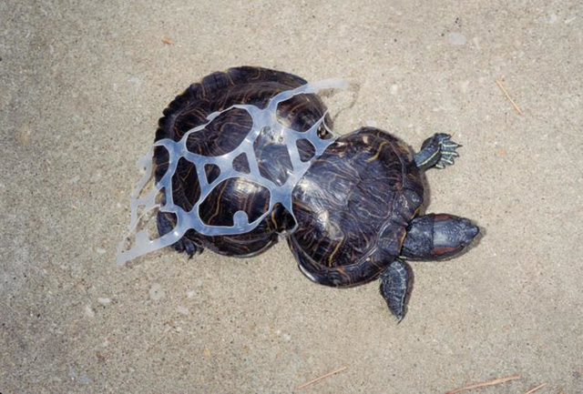
Một phần mai của chú rùa bị biến dạng do mắc phải vòng nhựa từ lúc nhỏ

Slide 25
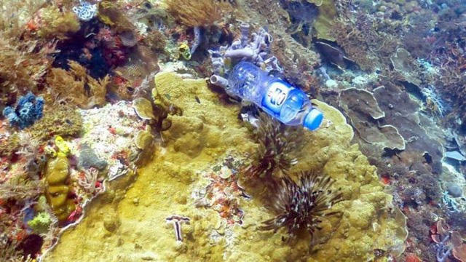
Nó còn ảnh hưởng đến cảnh đẹp thiên nhiên. Bỗng nhiên đang ngắm cảnh đẹp của rạn san hô thì chai nước bơi ngang qua mặt mình.

Slide 26
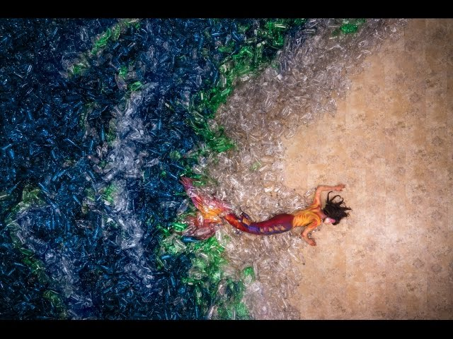
Trung bình mỗi năm, con người sản xuất 300 triệu tấn nhựa. Khoảng 12,7 triệu tấn rác thải nhựa bao gồm túi, chai, bao bì thực phẩm sẽ đi vào đại dương, tàn phá môi trường biển và ảnh hưởng đến đời sống của các sinh vật

Slide 27
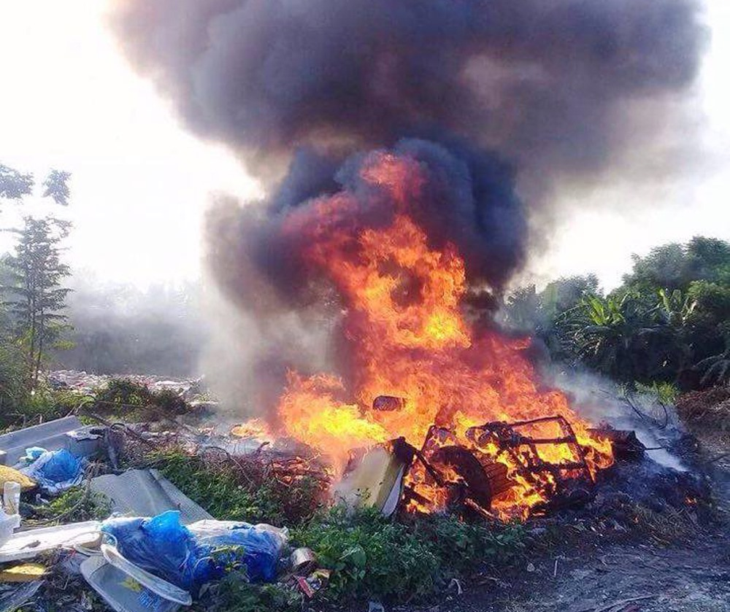
Chất thải nhựa rất khó xử lý, Bởi lẽ, chúng ta không thể vứt bừa bãi hay đốt nhựa. Việc đốt nhựa sẽ thải ra vô số những khí độc và tăng hiệu ứng nhà kính. vì chúng làm gia tăng khí thải nhà kính.

Slide 28
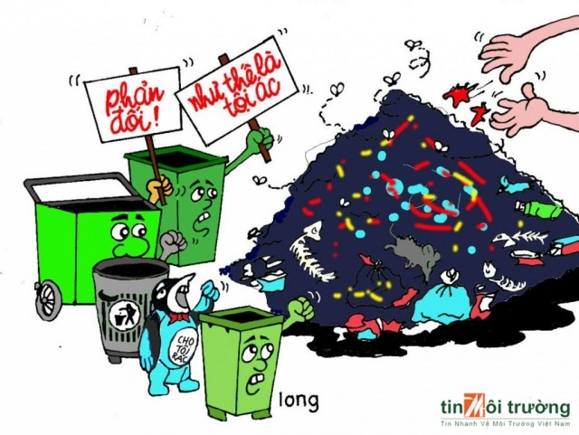
Gần 1/3 số túi nilon mà con người sử dụng không được thu gom và xử lý, và hậu quả là rác thải nhựa và nilon phát sinh không ngừng, có mặt ở khắp nơi, gây ra thảm họa mà các nhà khoa học gọi là "ô nhiễm trắng.

Slide 29
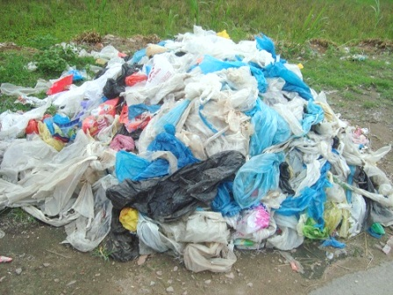
Hình ảnh chú cá voi, rùa biển, chim hải âu... bị chết do nuốt phải nhiều túi nhựa chính là lời cảnh tỉnh đối với tình trạng sử dụng túi nhựa tràn lan của con người, gây ảnh hưởng trầm trọng đến môi trường tự nhiên.

Slide 30
CÁCH KHẮC PHỤC

Slide 31
Quản lý rác thải nhựa: quy hoạch quản lý, đầu tư xây dựng cơ sở quản lý rác thải nhựa, thu gom, lưu giữ, vận chuyển giảm thiểu, tái sử dụng, tái chế, xử lý, thiêu hủy và xử lý rác thải nhựa nhằm ngăn ngừa, giảm thiểu những tác động có hại đối với môi trường và sức khỏe con người.

Slide 32
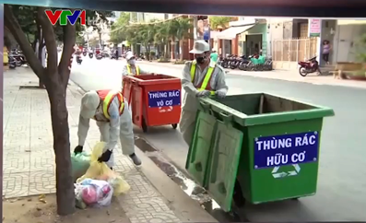
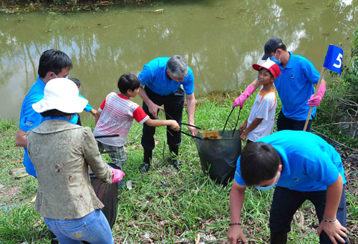
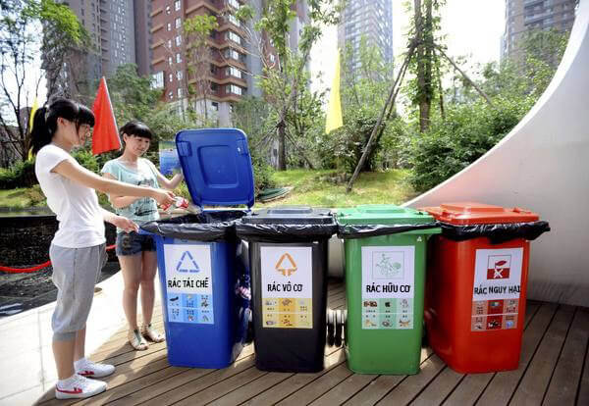
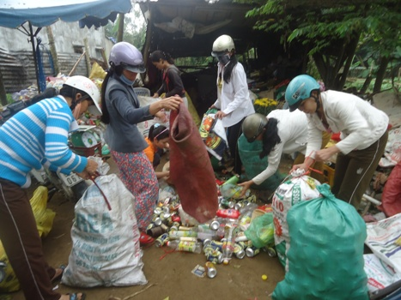

Slide 33
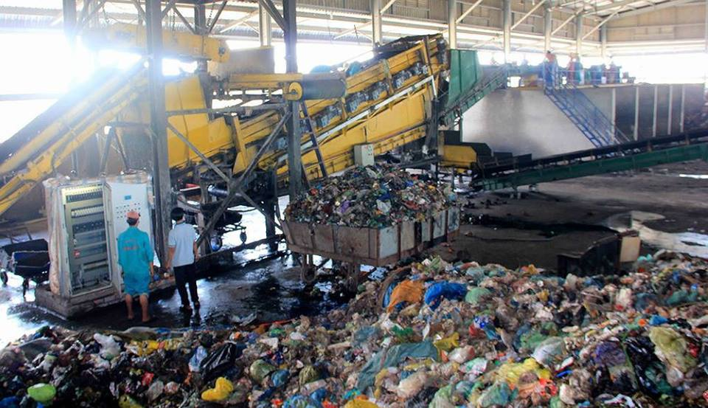

Slide 34
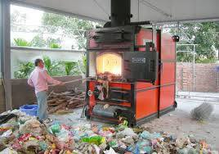
Có thể xử lí bằng cách đốt cháy nó

Slide 35
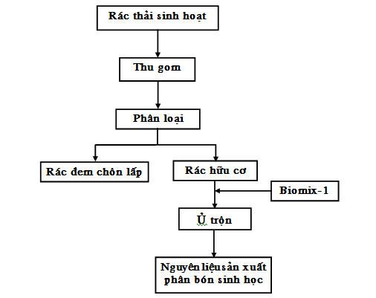
Xử lý rác thải nhựa: Là sử dụng các biện pháp kỹ thuật để xử lý các rác thải và không làm ảnh hưởng tới môi trường, tái tạo ra các sản phẩm có lợi cho xã hội nhằm phát huy hiệu quả kinh tế

Slide 36
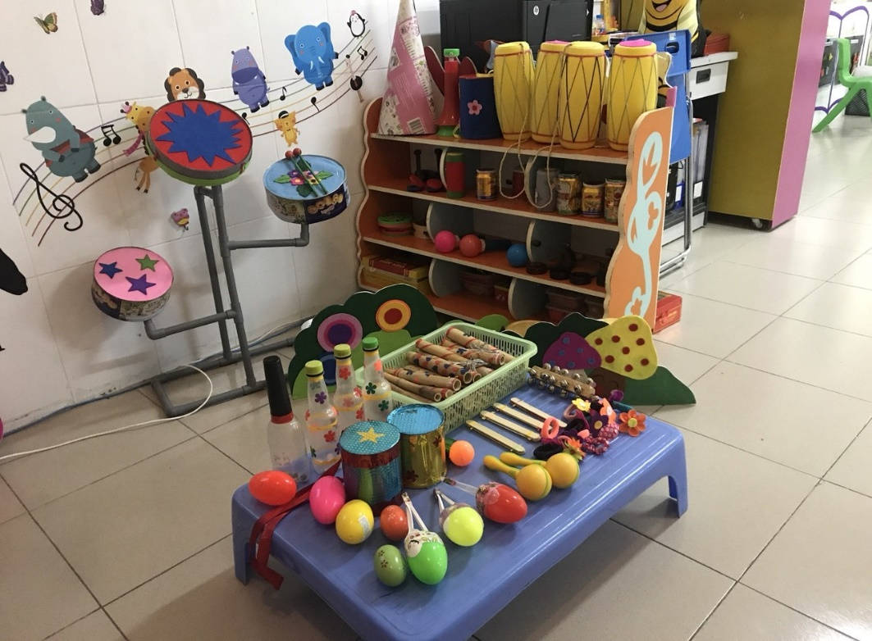
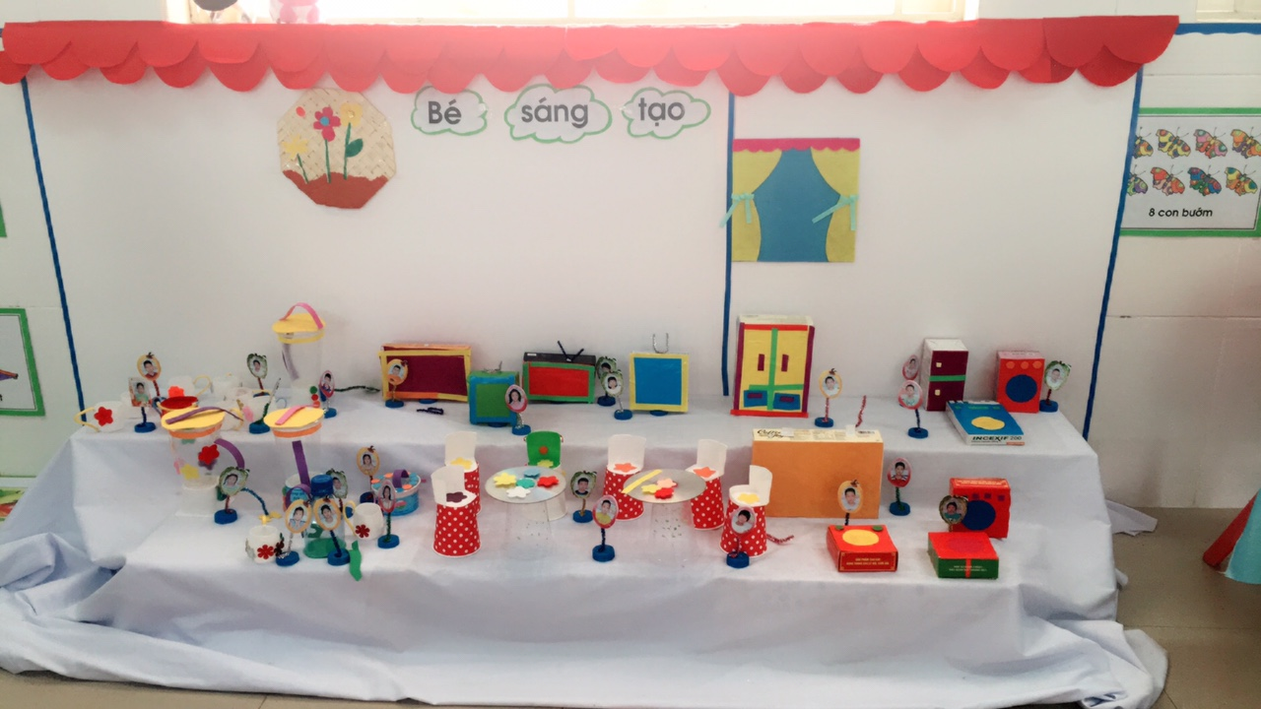
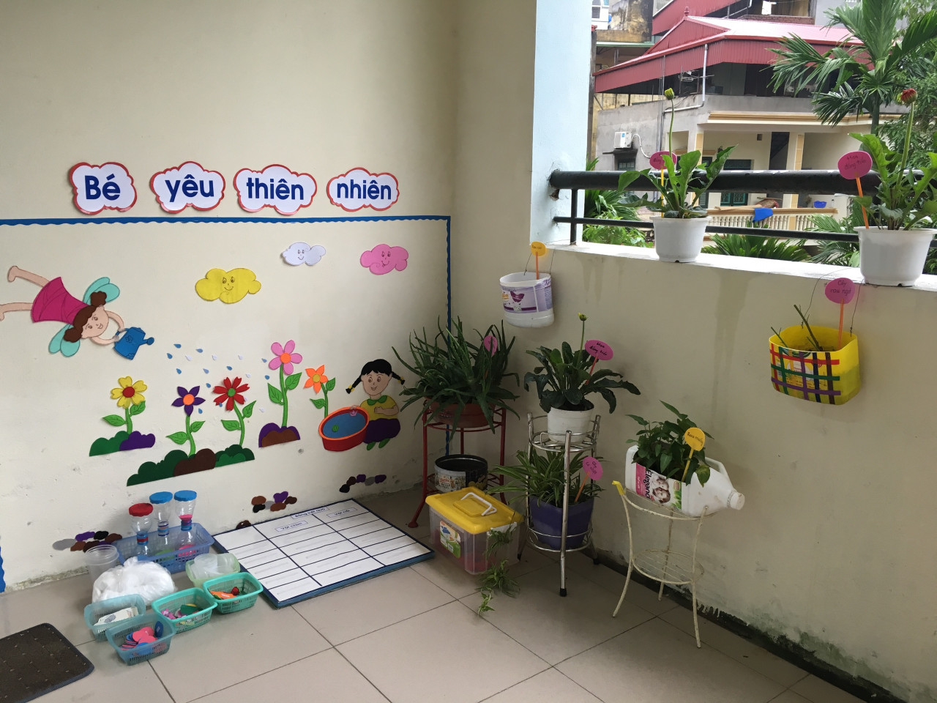
Tái chế sử dụng làm đồ dùng, đồ chơi cho trẻ

Slide 37
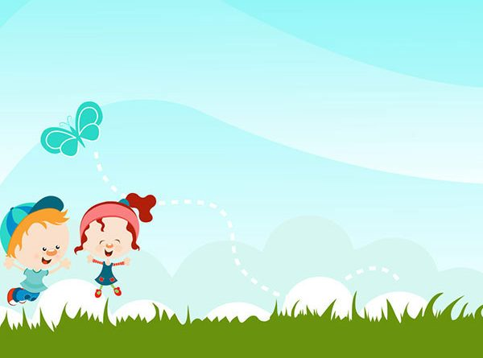
HÃY CHUNG TAY HÀNH ĐỘNG CHỐNG RÁC THẢI NHỰA VÌ MỘT VIỆT NAM XANH!

